Slide 1

PROGRAMOWANIE URZĄDZEŃ
MOBILNYCH 2
WYKŁAD 4
Podstawy Architektury Aplikacji
Wzorce MVVM

Slide 2

PLAP
Presentation Layer Architectural Pattern
Wysokopoziomowa struktura wielokrotnego użytku przeznaczona do organizacji systemu.

Slide 3
PLAP
Presentation Layer Architectural Pattern
Wysokopoziomowa struktura wielokrotnego użytku przeznaczona do organizacji systemu.
Prezentacja danych:
Wyświetla dane, które są dostarczane przez warstwę domeny.
Odpowiada za formatowanie i renderowanie danych w odpowiedniej formie, aby użytkownik mógł je zrozumieć i nimi manipulować.
Obsługa interakcji użytkownika:
Reaguje na akcje użytkownika, takie jak kliknięcia przycisków, wpisywanie tekstu, przewijanie, itp.
Przekazuje informacje o akcjach użytkownika do warstwy domeny lub bezpośrednio do modelu danych w celu zaktualizowania stanu aplikacji.
Zarządzanie cyklem życia komponentów UI:
Zajmuje się zarządzaniem stanem i cyklem życia komponentów UI, takich jak Activity, Fragment, ViewModel (w architekturze MVVM) oraz innych elementów UI.
Utrzymuje spójność UI podczas zmian, takich jak rotacja ekranu, zamykanie i ponowne otwieranie aplikacji.

Slide 4
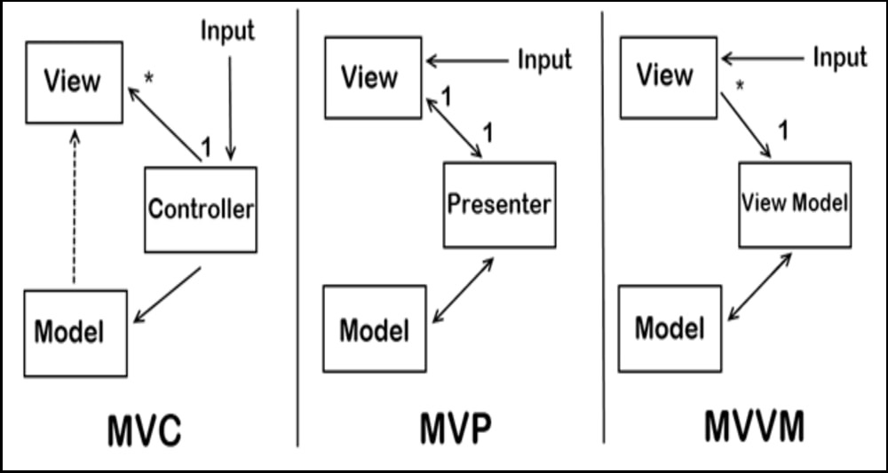
MVx

Slide 5
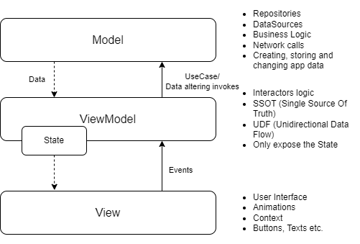
MVx

Slide 6
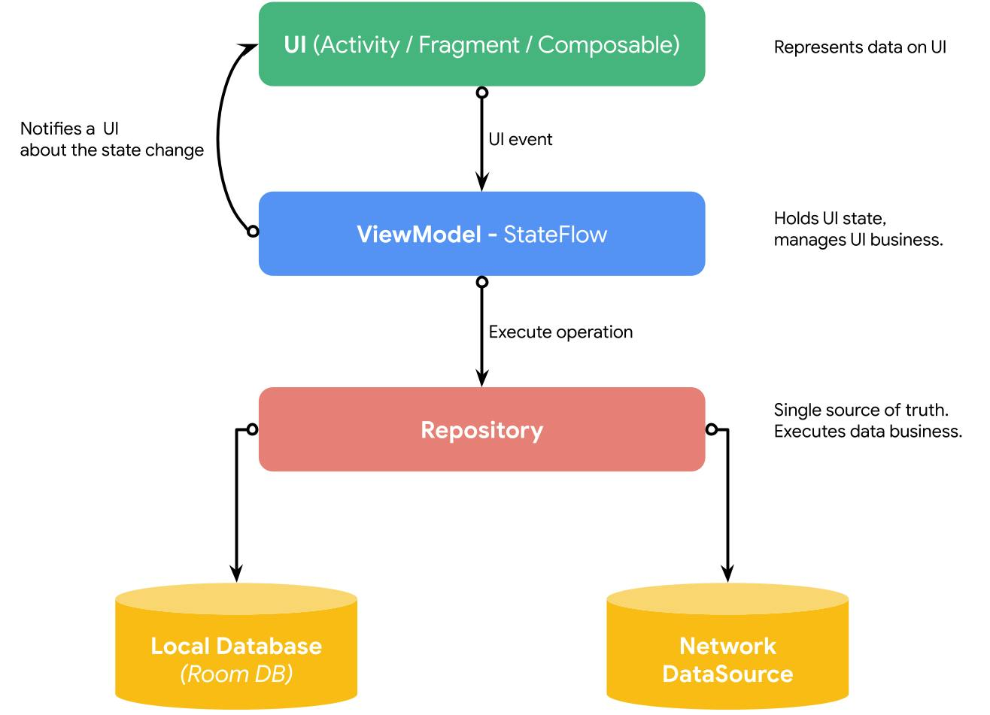
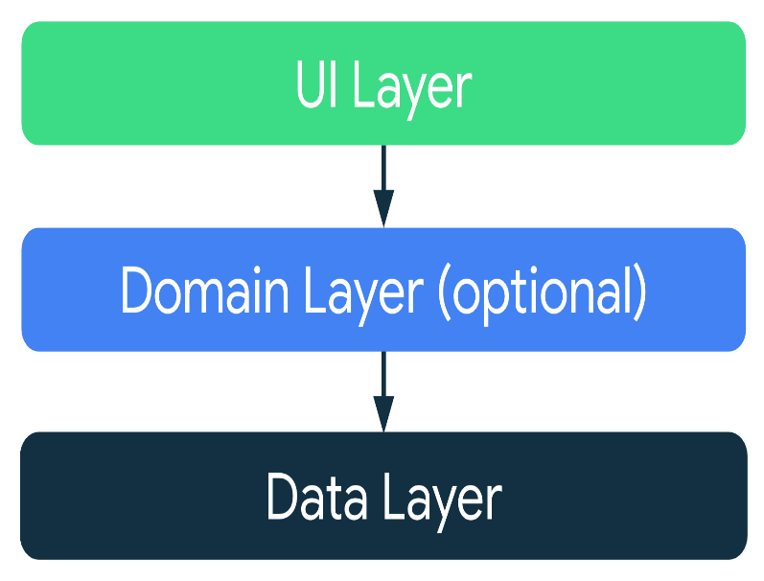
MVVM

Slide 7
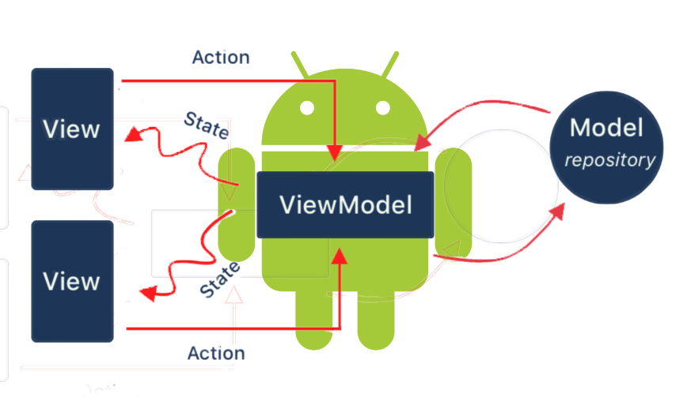
MVVM
View (Widok - Kelner): Nasz komponent Composable. Jest "głupi" – nie podejmuje decyzji. Jego zadania to:
Wyświetlić dane, które otrzymał (State).
Poinformować o akcji użytkownika (Event), np. "klient wcisnął przycisk 'Zapisz’”.
ViewModel (Szef Kuchni): To mózg operacji dla danego ekranu. Przechowuje stan UI (np. czy widoczny jest wskaźnik ładowania, jaka jest zawartość pola tekstowego).Zawiera logikę biznesową (np. co się dzieje po kliknięciu "Zapisz"). Komunikuje się z Modelem, aby pobrać lub zapisać dane. Nie ma żadnej wiedzy o frameworku UI Androida. Nie wie, czym jest Composable czy Button.
Model (Magazyn i Dostawcy): Warstwa danych. Repozytoria, źródła danych (API, baza danych).Odpowiada za dostarczanie i zapisywanie danych.

Slide 8
MVVM
View -> ViewModel: Użytkownik wykonuje akcję (np. klika przycisk), a View informuje o tym ViewModel, wywołując jego funkcję.
ViewModel -> Model: ViewModel przetwarza akcję i prosi Model o dane.Model -> ViewModel: Model zwraca dane do ViewModel.
ViewModel -> View: ViewModel aktualizuje swój wewnętrzny stan, a View, który ten stan obserwuje, automatycznie odświeża interfejs, aby odzwierciedlić nowe dane.

Slide 9
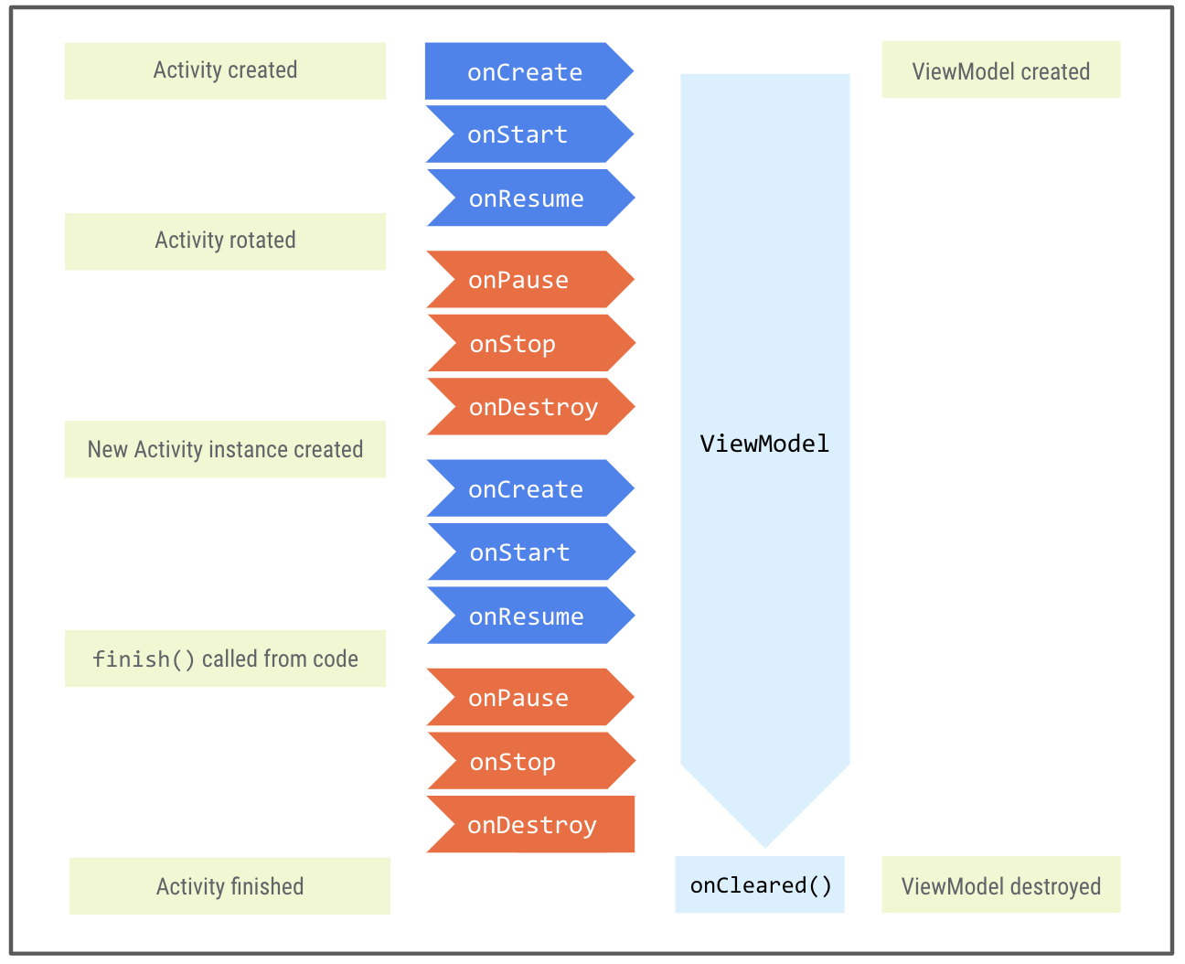
MVVM

Slide 10
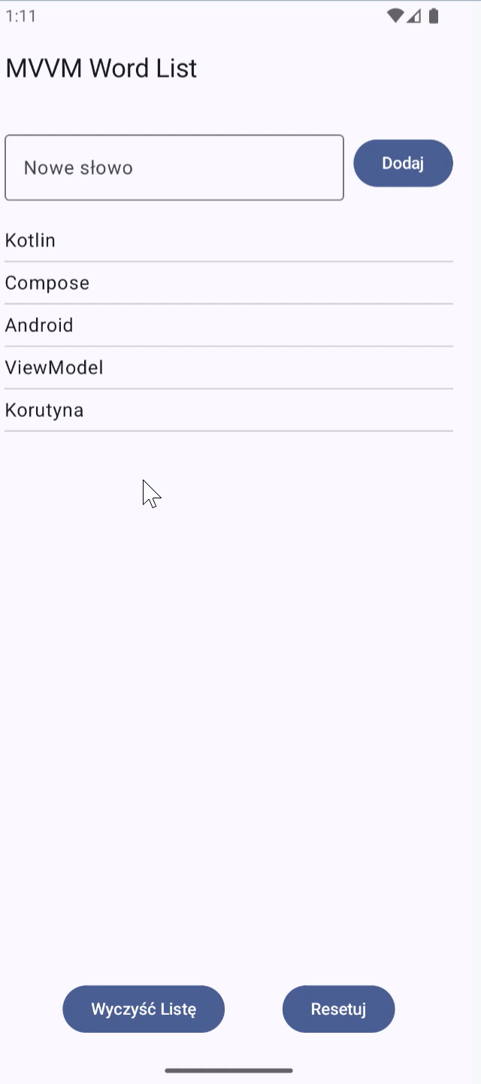
ViewModel
Do tej pory trzymaliśmy dane razem z elementacmi @Composable, dzięki MVVM rozdzielimy odpowiedzialności. Composable zajmuje się tylko wyświetlaniem. Cała logika i stan znajdują się w ViewModelu.

Slide 11
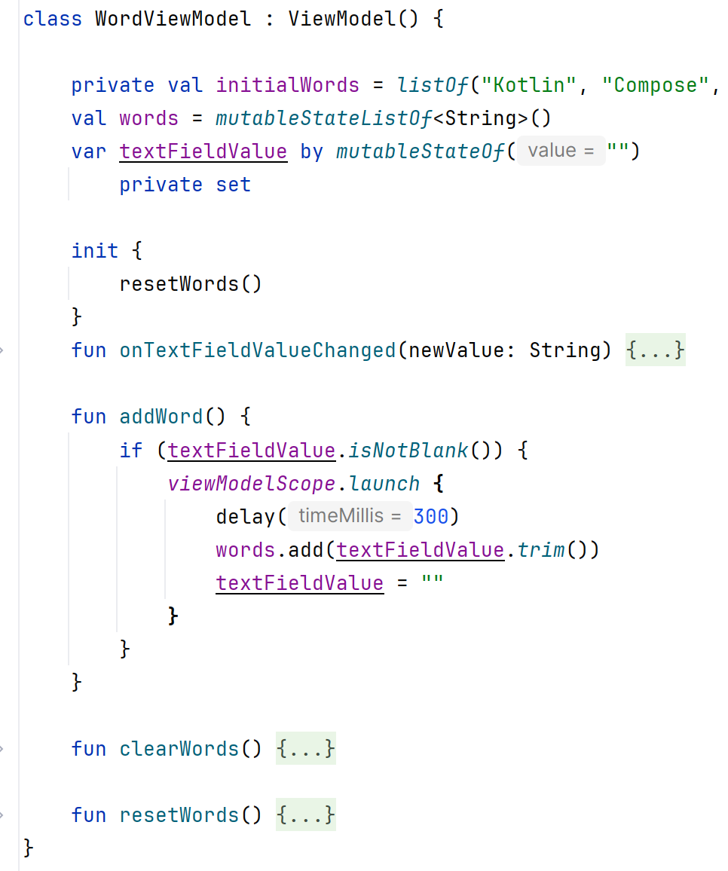
ViewModel
Dziedziczenie po klasie ViewModel daje dostęp do metod kluczowych dla architektury aplikacji. Między innymi: przeżywanie zmian konfiguracji, świadomość cyklu życia (ViewModel posiada wbudowany viewModelScope)

Slide 12
ViewModel
Dziedziczenie po klasie ViewModel daje dostęp do metod kluczowych dla architektury aplikacji. Między innymi: przeżywanie zmian konfiguracji, świadomość cyklu życia (ViewModel posiada wbudowany viewModelScope)
mutableStateOf("") tworzy specjalny, obserwowalny przez Compose obiekt, który przechowuje stan (w tym przypadku tekst). Słowo kluczowe by to delegat właściwości.

Slide 13
ViewModel
Dziedziczenie po klasie ViewModel daje dostęp do metod kluczowych dla architektury aplikacji. Między innymi: przeżywanie zmian konfiguracji, świadomość cyklu życia (ViewModel posiada wbudowany viewModelScope)
mutableStateOf("") tworzy specjalny, obserwowalny przez Compose obiekt, który przechowuje stan (w tym przypadku tekst). Słowo kluczowe by to delegat właściwości.
private set to modyfikator widoczności zastosowany tylko do settera tej właściwości. Oznacza to, że operacja zapisu (textFieldValue = "nowy tekst") może być wykonana wyłącznie wewnątrz klasy WordViewModel.

Slide 14
ViewModel
Dziedziczenie po klasie ViewModel daje dostęp do metod kluczowych dla architektury aplikacji. Między innymi: przeżywanie zmian konfiguracji, świadomość cyklu życia (ViewModel posiada wbudowany viewModelScope)
mutableStateOf("") tworzy specjalny, obserwowalny przez Compose obiekt, który przechowuje stan (w tym przypadku tekst). Słowo kluczowe by to delegat właściwości.
private set to modyfikator widoczności zastosowany tylko do settera tej właściwości. Oznacza to, że operacja zapisu (textFieldValue = "nowy tekst") może być wykonana wyłącznie wewnątrz klasy WordViewModel.
viewModelScope.launch uruchamia nową korutynę w specjalnym zakresie (scope), który jest integralną częścią ViewModel i automatycznie zarządza jej cyklem życia.

Slide 15
ViewModel
kluczowe cechy i działanie viewModelScope :
Automatyczne Anulowanie: To najważniejsza cecha. Każda korutyna uruchomiona w viewModelScope jest automatycznie anulowana, gdy ViewModel jest niszczony (czyli gdy użytkownik na stałe opuszcza powiązany z nim ekran).
Bezpieczeństwo: Zapobiega to wyciekom pamięci i próbom aktualizacji interfejsu, który już nie istnieje. Nie ma konieczności ręcznie zarządzać zatrzymywaniem zadań w tle.
Domyślny Wątek: Domyślnie viewModelScope używa Dispatchers.Main.immediate, co oznacza, że korutyna rozpoczyna pracę na wątku głównym. Jest to wygodne do szybkiej aktualizacji UI, po czym można bezpiecznie wywołać funkcję suspend, która przeniesie ciężką pracę na inny wątek (np. Dispatchers.IO).

Slide 16
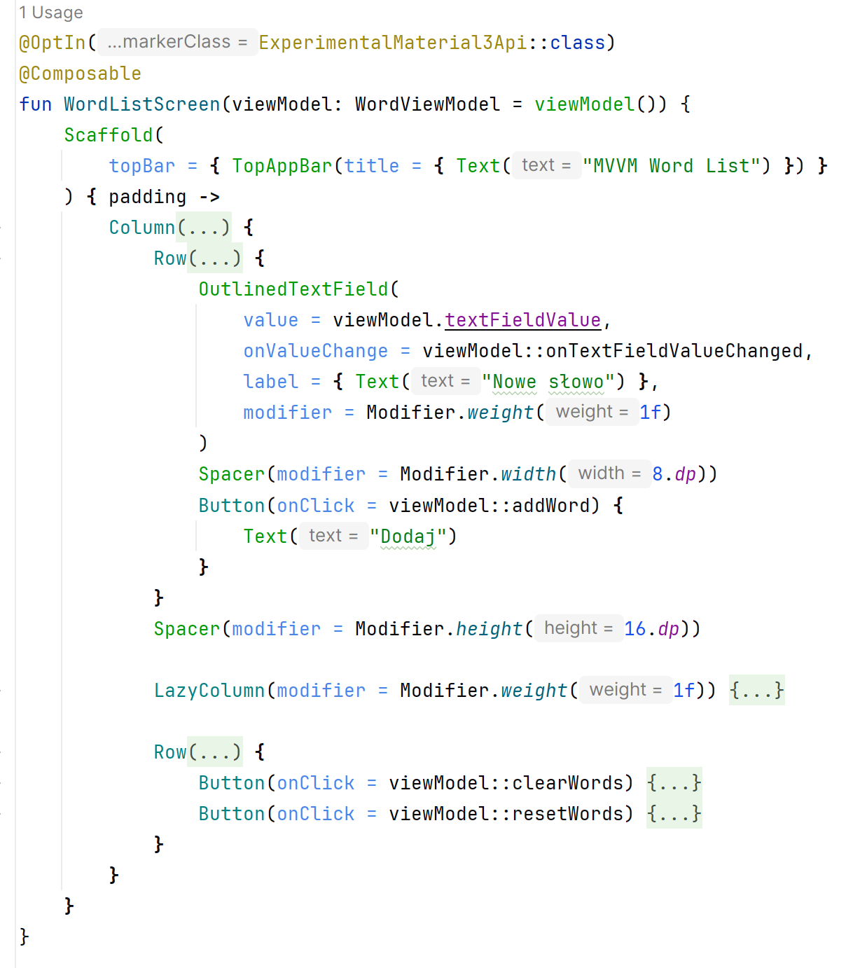
ViewModel

Slide 17
ViewModel
WordListScreen do swojego działania potrzebuje instancji WordViewModel, aby móc odczytywać z niej dane (stan) i wywoływać jej funkcje (akcje). Konstrukcja =viewModel() sprawia, że nie jest konieczne ręczne tworzenie i przekazywanie ViewModel przy każdym wywołaniu WordListScreen.

Slide 18
ViewModel
WordListScreen do swojego działania potrzebuje instancji WordViewModel, aby móc odczytywać z niej dane (stan) i wywoływać jej funkcje (akcje). Konstrukcja =viewModel() sprawia, że nie jest konieczne ręczne tworzenie i przekazywanie ViewModel przy każdym wywołaniu WordListScreen.
Funkcja viewModel() to specjalna funkcja z biblioteki AndroidX, która:
Sprawdza, czy instancja WordViewModel już istnieje dla bieżącego cyklu życia (np. dla tego ekranu).
Jeśli tak, zwraca tę istniejącą instancję.
Jeśli nie, tworzy nową instancję i wiąże ją z bieżącym cyklem życia.
Dzięki tej funkcji, gdy użytkownik obróci ekran, WordListScreen otrzyma tę samą instancję WordViewModel, co wcześniej. Cały stan (lista słów) zostanie zachowany.

Slide 19
ViewModel
WordListScreen do swojego działania potrzebuje instancji WordViewModel, aby móc odczytywać z niej dane (stan) i wywoływać jej funkcje (akcje). Konstrukcja =viewModel() sprawia, że nie jest konieczne ręczne tworzenie i przekazywanie ViewModel przy każdym wywołaniu WordListScreen.
Funkcja viewModel() to specjalna funkcja z biblioteki AndroidX, która:
Sprawdza, czy instancja WordViewModel już istnieje dla bieżącego cyklu życia (np. dla tego ekranu).
Jeśli tak, zwraca tę istniejącą instancję.
Jeśli nie, tworzy nową instancję i wiąże ją z bieżącym cyklem życia.
Dzięki tej funkcji, gdy użytkownik obróci ekran, WordListScreen otrzyma tę samą instancję WordViewModel, co wcześniej. Cały stan (lista słów) zostanie zachowany.
Znak :: tworzy referencję do funkcji (lub właściwości). Jest to zwięzły sposób na przekazanie funkcji jako parametru.
onValueChange = { nowyTekst -> viewModel.onTextFieldValueChanged(nowyTekst) }

Slide 20
Repozytorium

Slide 21
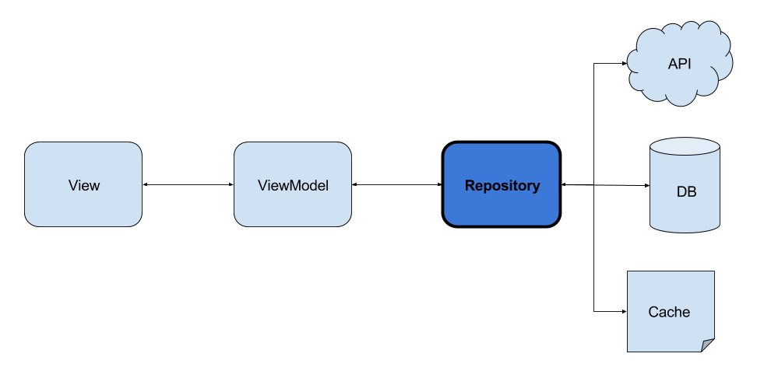
Repozytorium
W naszej aplikacji ViewModel sam przechowywał listę słów i logikę jej modyfikacji. Na początku to działa, ale co, jeśli te dane miałyby pochodzić z pliku, bazy danych lub internetu? ViewModel musiałby „wiedzieć”, jak rozmawiać z każdym z tych źródeł. Staje się zbyt skomplikowany i łamie zasadę jednej odpowiedzialności.

Slide 22
Repozytorium
W naszej aplikacji ViewModel sam przechowywał listę słów i logikę jej modyfikacji. Na początku to działa, ale co, jeśli te dane miałyby pochodzić z pliku, bazy danych lub internetu? ViewModel musiałby „wiedzieć”, jak rozmawiać z każdym z tych źródeł. Staje się zbyt skomplikowany i łamie zasadę jednej odpowiedzialności.
Nasz Szef Kuchni (ViewModel) jest świetny w gotowaniu (zarządzaniu logiką UI), ale obecnie sam chodzi na targ (API), do spiżarni (baza danych) i do hurtowni (cache).
Tutaj wprowadzamy specjalistę - Repozytorium. Jest to klasa, która działa jak pośrednik między logiką aplikacji (ViewModel) a różnymi źródłami danych.
Repozytorium jest jedynym miejscem w aplikacji, z którym ViewModel rozmawia, gdy potrzebuje danych. ViewModel nie wie i nie interesuje go, skąd pochodzą dane. Pyta Repozytorium o "listę słów", a to Repozytorium decyduje, czy pobrać je z pamięci, z lokalnej bazy danych, czy przez zapytanie sieciowe.

Slide 23
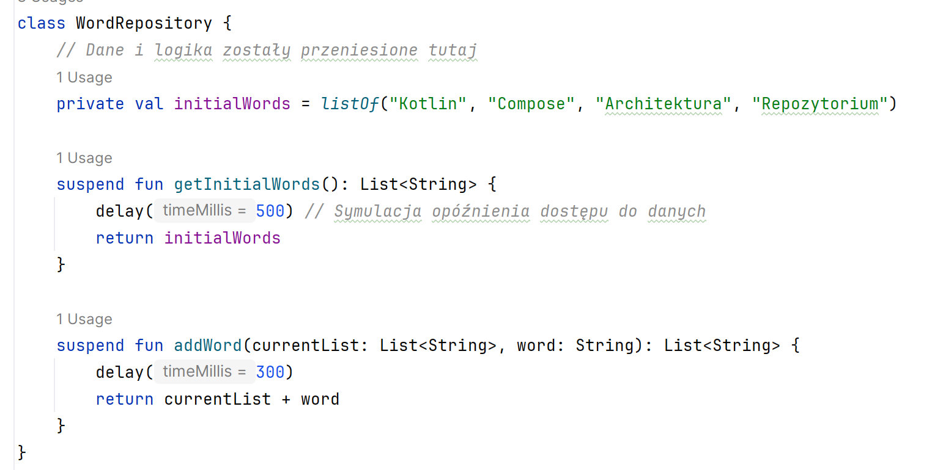
Repozytorium
Dodajmy Repozytorium do projektu.

Slide 24
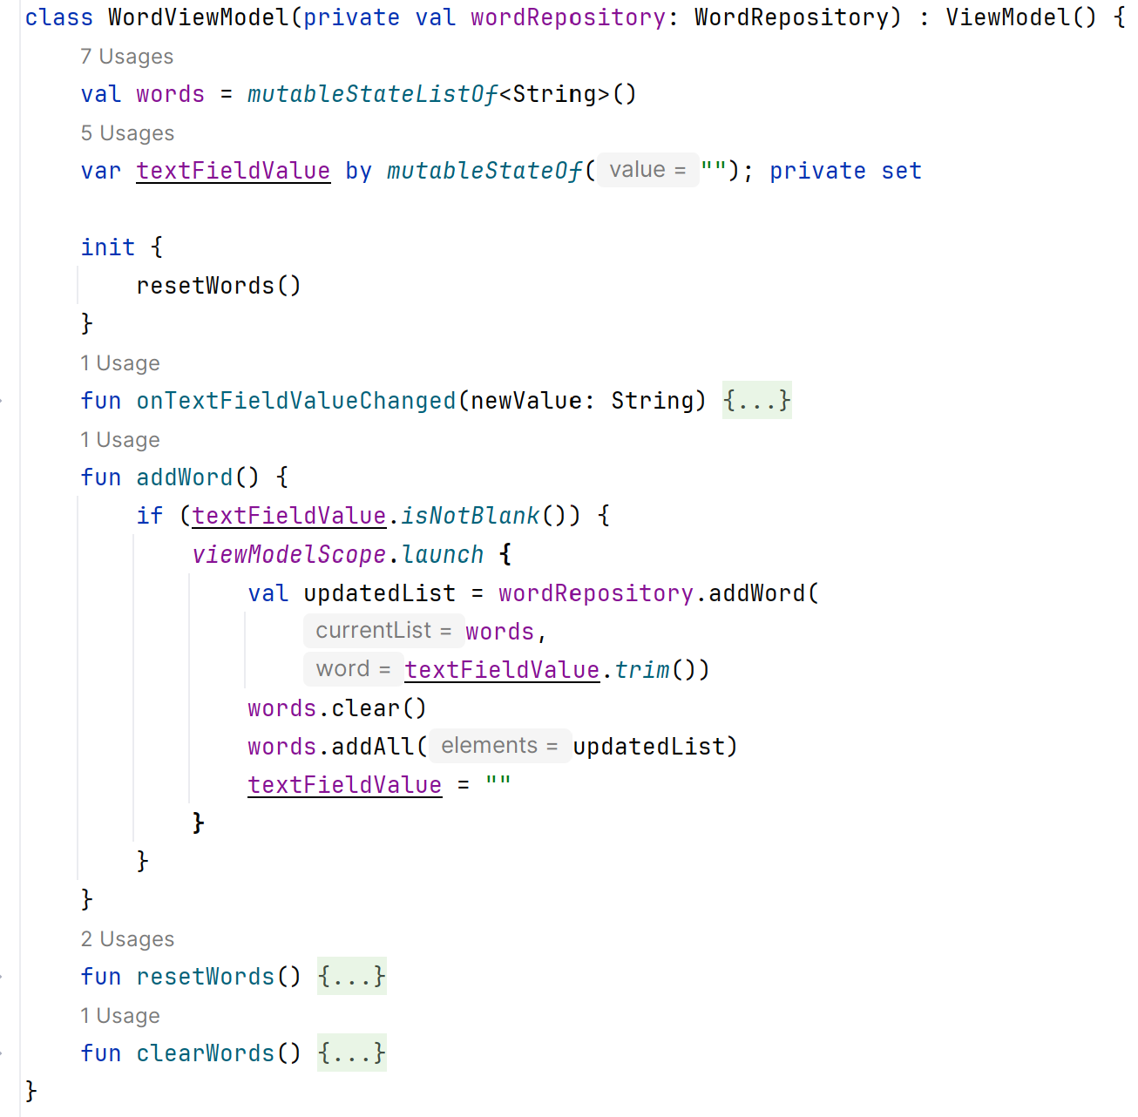
Repozytorium
Musimy wprowadzić zmiany w ViewModel
ViewModel teraz wymaga dostarczenia mu instancji WordRepository do swojego działania. Stał się zależny od warstwy danych, co jest fundamentem wstrzykiwania zależności.
ViewModel nie interesuje w jaki sposób Repozytorium zdobędzie dane – wysyła tylko żądanie.

Slide 25
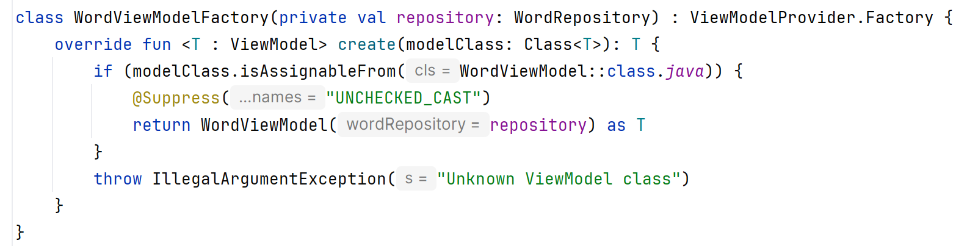
Repozytorium
Teraz ViewModel wymaga dostarczenia instancji repozytorium do konstruktora – domyślnie ViewModel posiada pusty konstrutor – konieczne jest stworzenie własnej fabryki.
Konieczne jest dodanie do projektu, ponieważ domyślny mechanizm tworzenia ViewModel w Androidzie potrafi tworzyć tylko te, które mają pusty konstruktor.

Slide 26
Repozytorium
Teraz ViewModel wymaga dostarczenia instancji repozytorium do konstruktora – domyślnie ViewModel posiada pusty konstrutor – konieczne jest stworzenie własnej fabryki.
Konieczne jest dodanie do projektu, ponieważ domyślny mechanizm tworzenia ViewModel w Androidzie potrafi tworzyć tylko te, które mają pusty konstruktor.
Gdy dodaliśmy WordRepository jako parametr do konstruktora WordViewModel, konieczne jest dostarczenie instrukcji do tworzenia WordViewModel.

Slide 27
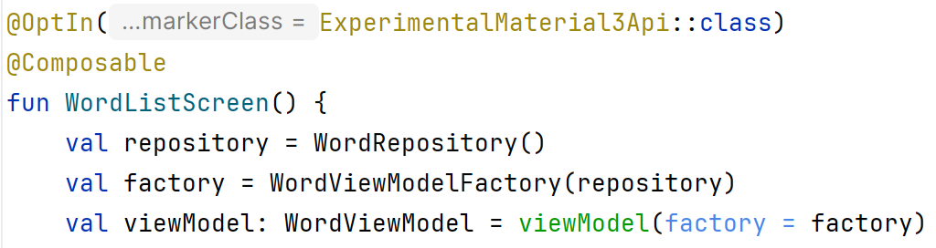
Repozytorium
Tworzymy nową instancję WordRepository
Tworzymy fabrykę ViewModelu i Przekazujemy do niej repozytorium.
Wywołujemy funkcję viewModel(), ale tym razem przekazujemy do niej naszą własną fabrykę. Zostanie ona wykorzystana do stworzenia (lub pobrania istniejącej) instancję WordViewModel, poprawnie dostarczając mu WordRepository.

